Slide 1
4.Cestování a volný čas
Tato přednáška byla vytvořena pro projekt„Rozvoj vzdělávání na Slezské univerzitě v Opavě“ Opavě
Pavlína Pellešová

Slide 2
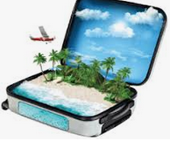
Slušné chování v různých situacích
Člověk je tvor společenský - život je plný kontaktů s lidmi, při nichž narážíme na různé hrany, které představují různé zájmy a preference lidí.
Většina lidí nás hodnotí podle subjektivních pocitů.
Dobrá společenská prezentace usnadní pozitivní přijetí.
Společenská pravidla nám pomáhají chovat se vhodně a ohleduplně.
ať se vám to líbí, nebo ne, jste druhými neustále sledováni.
způsob chování ve společnosti, na svých cestách může velmi silně ovlivnit život každého z Vás.

Slide 3
Cesty do ciziny
na obchodní cestě záleží na prvním dojmu, kterým zapůsobíme.
veškerou naši prezentaci na obchodní cestě bychom měli připravit z tohoto hlediska a způsobem odpovídajícím naší společenské úrovni (resp. společenské úrovni našeho partnera):
sladit naše oblečení,
dopravní prostředek a volbu ubytování,
trávení volné času při pobytu.
na schůzky chodíme včas, netykáme, chováme se zdvořile, nemluvíme vulgárně.

Slide 4
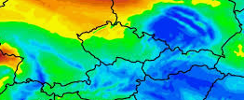
Cesty do ciziny obchodně i soukromě
dobré naplánování (trasy, ubytování a dopravu) se vyplatí,
před cestou do ciziny:
velmi užitečné se seznámit s prostředím,
přečíst si něco o počasí, vhodném oblečení, místních zvyklostech, měně apod.
není nic horšího než nevzít si deštník do Anglie,

Slide 5
Příprava cesty do ciziny
rozvahu, zda je cesta přínosná (efekty a náklady),
zkontrolování všech obchodních partnerů a dohodnutí termínu jednání,
je vhodné oznámit téma jednání,
zaslat materiály,
zabezpečení ubytování a dopravy,
cestovní výbavu volíme s ohledem na program, který nás čeká: při obchodní cestě je nezbytné alespoň jedno odpolední a jedno večerní oblečení.
cestovní pojištění je nutností.

Slide 6
Cesty do ciziny
Příprava jednání (Gullová, 2013):
příprava věcná,
organizační (včetně na ní navazující přípravy společenské):
zajištění místa jednání,
doby jednání a
počtu jednajících osob.

Slide 7
Cesty do ciziny
Obchodní jednání pracovníka vyžaduje znalost a dodržování (Němčanský, 2011):
všeobecných zásad obchodního jednání, aktuálních pro všechny pracovní činnosti a zařízení CR, podle kterých zákazník posuzuje úroveň práce daného pracovníka, ale i celé firmy,
pravidel obchodního jednání, tj. odborných zvyklostí, které se diferencují s ohledem na konkrétní podmínky pracoviště a vykonávání jednotlivých pracovních činností.

Slide 8
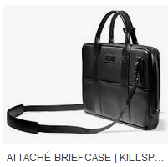
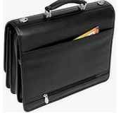
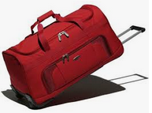
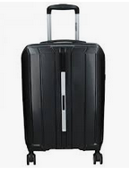
Cesty do ciziny
Oblečení je vizitkou každého člověka ve styku s jinými a odpovídá jeho osobnímu vkusu, účelu, místu a době setkání,
na několikadenní služební cestu v tuzemsku či v zahraničí, je vhodné mít se sebou více druhů oblékání,
skládáme oblečení a další potřeby do kufru,
pro přenos materiálů k jednání používáme aktovky, kufříky, attaché, ženy nosí i tomu přizpůsobené větší kabelky,
na jednání s igelitovou nebo nákupní taškou je nevhodné.

Slide 9
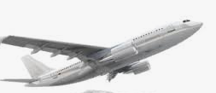
Soukromé cesty do ciziny
větší volnost, ale dobré naplánování (trasy, ubytování a dopravu) se vyplatí,
před cestou do ciziny je velmi užitečné:
se seznámit s prostředím,
přečíst si něco o počasí,
vhodném oblečení,
místních zvyklostech, ….
je třeba zamyslet kam a s kým jedeme,
můžeme-li si vybrat, koho vezmeme,
společná dovolená, zejména ta první – je spolehlivou rozbuškou vztahu lidí.

Slide 10
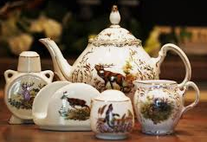
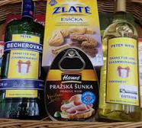
Cesty do ciziny - dárky
výměna dárků mezi partnery - gesto sloužící budování přátelských vztahů, posilování vazeb.
dary se také zasílají a pak se k nim přikládá vizitka,
vhodnými předměty jsou předměty mající vztah k naší zemi – značkové tuzemské výrobky.
u nově navazovaných kontaktů se neočekávají žádné dary a pozornosti, ale dlouhodobému obchodnímu partnerovi nebo jeho manželce můžeme přivézt něco, co má rád, co je pro naši zemi typické.

Slide 11
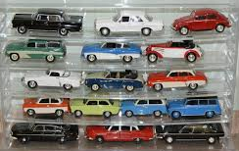
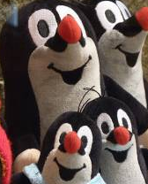
Cesty do ciziny - dárky
Becherovka, slivovice, pivo
Drobnosti s vlajkou
Lázeňské oplatky
Půllitr
Krteček
CD hudebních skladatelů
Modely autíček
Panenky v lidových krojích
Křišťál, broušené sklo
Pohlednice
https://travelbible.cz/typicky-ceske-darky/

Slide 12
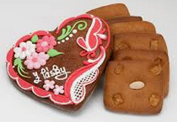
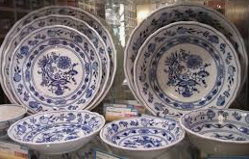
Cesty do ciziny - dárky
Obrázky J. Lady
Švejk
Jedlé peníze
Tradiční kapesní nůž (česká rybička)
Perníčky
Sirky s obrázkem Prahy
Moravské víno
Sušené houby
Knížka Václava Havla
Ježek v kleci
Porcelán
Kofola
Pat a Mat
https://travelbible.cz/typicky-ceske-darky-2/

Slide 13
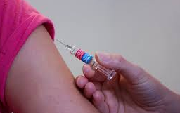
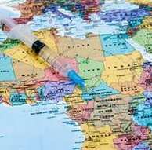
Co zařídit před cestou?
očkování – je v dané zemi je zapotřebí očkování,
vezměte si mapu a slovníček,
vyměňte si peníze a vezměte si jich dostatek i s sebou, popř. kreditní kartu, peníze si uschovejte do kufru na několik míst,
detaily – informujte se o počasí a přizpůsobte cestovní šatník,
vezměte si něco na zahnání nudy např. karty, časopisy, knihu, křížovky, sudoku, MP3/MP4,
zkontrolujte zavřená okna v bytě, a alespoň dvakrát zkontrolujte zamknutí dveří, odpojte spotřebiče z elektřiny,
klíče od bytu svěřte důvěryhodné osobě.
http://www.chovani.eu/co-zaridit-pred-odjezdem-na-dovolenou/c890

Slide 14
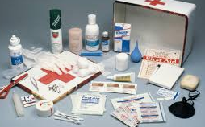
Co zařídit před cestou?
cestovní pojištění – i na pár dní,
důležité kontakty – český konzulát a místní policii,
platnost pasu,
nezapomeňte na pravidelné léky a udělejte si malou lékárničku – náplasti, obvaz, léky na bolest, horečku a průjmy, kompenzační pomůcky,
při cestování letadlem mimo EU, budete potřebovat lékařské potvrzení o onemocnění a užívaných lécích;

Slide 15
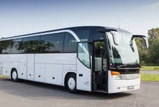
Cestování ve vybraných dopr. prostředcích
dálkovým autobusem - dobrý zvyk - pozdravit řidiče při nastupování i vystupování.
v kupé ve vlaku pozdravíme cestující při vstupu i odchodu, v letadle zdravíme letušku.
letušce poděkujeme za občerstvení,
hezkým zvykem je doprovázení blízké osoby na delší cestu.
ten, kdo je doprovázen, se má svému doprovodu věnovat, doprovázející by měl svou pozornost dovršit drobným dárkem na cestu (zábavný časopis, pomeranč, čokoláda apod.).
květinami vítáme dámskou návštěvu, zejména přijíždí-li zdaleka.
https://www.ceskatelevize.cz/porady/1124997157-etiketa/204522161300035-etiketa-letadlem-i-autobusem/

Slide 16
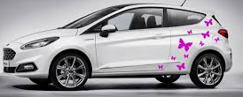
Cestování ve vybraných dopr. prostředcích
v autě je nejvýhodnější, nejčestnější místo vpravo vzadu.
další je místo za řidičem.
nejnepohodlnější a výjimečně používané je místo vzadu uprostřed.
nejnebezpečnější místo z hlediska nehody je sedadlo vedle řidiče.
dozadu vždy usedají různé oficiální osobnosti,
v taxíku si v každém případě sedáte dozadu, jedete-li s dámou.
je možné, aby si žena sedla na zadním sedadle vlevo a muž vpravo. Muž má tak možnost pomoci ženě při nastupování a vystupování, postarat se o její zavazadla, otevřít a zavřít dveře.

Slide 17
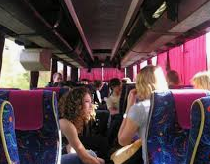
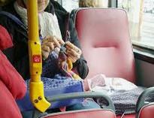
Cestování ve vybraných dopr. prostředcích
Nastupování a vystupování
obecně platí, že nastupující cestující by měli uvolnit cestu vystupujícím,
Uvolnění místa
respektujeme své spolucestující - starší nebo nemocní lidé, těhotné ženy,
pokud si sami o uvolnění místa neřeknou, nebojte se je sami oslovit - opět platí pravidlo „líná huba, hotové neštěstí“.

Slide 18
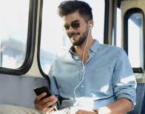
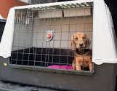
Cestování ve vybraných dopr. prostředcích
Hlasitá hudba, telefonní hovor nebo běžný rozhovor
v závislosti na dopravci jde o porušování přepravních podmínek, za které může být uložena pokuta.
Zavazadla - uložena tak, aby nepřekážela a především neohrožovala bezpečnost cestujících.
Zvířata - miláček je nejmírumilovnější tvor, ostatní mohou mít jiný názor. Pamatujme - lidé trpí různými fobiemi, vhodné je se zeptat, zda ostatním není vaše zvíře na obtíž.

Slide 19
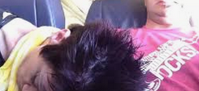
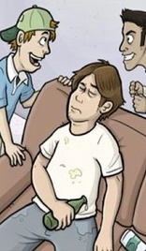
Na palubě letadla
Spící spolusedící – pokud nutně potřebujete, prostě ho proberte, jinak poproste o pomoc letušku.
Upovídaný spolusedící – nechte ho chvíli mluvit, pak řekněte „diskuze s vámi je skvělá, ale teď bych si pár minut rád četl“.
Dítě kopající do sedadla – zde se doporučuje trpělivost. Pokud to ale už opravdu nejde vydržet, zdvořile se zeptejte jeho rodičů, zda by vám s tímto problémem nemohli pomoci.
Opilý spolucestující – v podstatě to jediné, co můžete udělat, je upozornit na něj letušku.

Slide 20
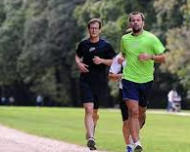
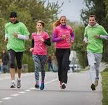
Běžecká etiketa
Etiketa - ohleduplnost, dodržování nepsaných pravidel.
Nejde jen o kilometry a čas.
Chování ve společnosti běžců, na trati, když se potkáváte, má své zásady, držte se tří slov - používejte zdravý rozum.
pro svůj trénink využít chodník,
vyběhnout do silnice mimo přechod, je nebezpečné ...
Pokud trénujete na běžecké trati, pohybujte se na pravé straně,
Běžíte v davu, není místo pro vlastní tempo, nejde předbíhat, vznikl by chaos, strkanice,
nikdy nejste na trati sami, i když to nevypadá, vedle sebe - maximum by měly být dvě osoby, nechovejte se jako stádo…

